Slide 1
OUTIL N°01 :
Le profil d’un poste
Qualités requises (par ordre d’importance)
1 ⇨ Peu important :
Peu utile dans le poste considéré
2 ⇨ Utile :
Peut aider à la tenue du poste,
n’est pas strictement nécessaire
3 ⇨ Important :
Nécessaire
à la bonne tenue du poste
4 ⇨ Très important :
Absolument indispensable
pour la tenue du poste
Qualités requises | Importance
 | 4 | 3 | 2 | 1
Technique
Organisation
Prise de décision
Prise de risque
Communication
Créativité
Autre : …………………
Autre : …………………
Autre : …………………
Autre : …………………
1
0%
1
2
2
50%
2
1
50%
3
3
3
4
4
4
Profil du poste recherché
100% 100%
Technique Prise de décision Prise de risque Créativité
Organisation Communication

Slide 2
OUTIL N°02 :
Le profil d’un collaborateur
Enfin estimer le profil de votre collaborateur
Qu’est-ce qui le motive vraiment ?
Les préférences de mon collaborateur | (Votre intime conviction)
 | 4 | 3 | 2 | 1
Technique
Organisation
Prise de décision
Prise de risque
Communication
Créativité
1 ⇨ Il n’aime pas du tout
Nécessite une aide fréquente
et progresse peu
2 ⇨ Il sait faire, mais aime peu
Il a peut-être la compétence,
mais rechigne
3 ⇨ Il aime
C’est manifeste qu’il aime
exécuter cette tâche
4 ⇨ Il adore
C’est une évidence pour vous
1
0%
1
2
2
50%
2
1
50%
3
3
3
4
4
4
Profil de mon collaborateur
100% 100%
Technique Prise de décision Prise de risque Créativité
Organisation Communication
(☺) Ou je le connecte sur le site www.ldconsutling.fr (onglet : « S’évaluer ») pour qu’il réponde à un formulaire

Slide 3
OUTIL N°03 :
Le triangle de Karppmann
L’analyse des jeux
  L’appât,
  Le point faible,
  La réponse automatique,
  La distribution des rôles,
  L’échange de transactions piégées,
  Le coup de théâtre.
Persécuteur
Sauveur Victime
Sortir du triangle
  Régler les malentendus un par un,
  Communiquer directement avec les personnes concernées,
  Déprogrammer les réponses automatiques,
  S’en tenir aux faits,
  Rester mesuré dans ses propos,
  Savoir faire exprimer les besoins : bien spécifier
  à vos collaborateurs que toute demande non exprimée n’a pas à être satisfaite.

Slide 4
Les membres de votre équipe
se motivent pour des raisons différentes
OUTIL N°04 :
Motiver un collaborateur
25%
0%
25%
50%
50%
75%
75%
100% 100%
Réalisme Intuition
Les
experts
Les
organisateurs
Les communicateurs
Les
créatifs
Compétences
techniques
Sécurités
et de fiabilités
Convivialités
Autonomies
et de risques
⇨ Tous sont motivés pour travailler dans leurs préférences
avec un style de management individualisé.

Slide 5
OUTIL N°05 :
Les styles de management
  Déléguer en fonction du profil
  de la personne concernée
25%
0%
25%
50%
50%
75%
75%
100% 100%
A
Technique
B
Organisé
C
Relationnel
D
Créatif
Management
par objectifs
Management
Directif
Management
Paternaliste
Management
Participatif

Slide 6
OUTIL N°06 :
Adapter le style de management/situation (1/3)
  Puis choisissez le meilleur style de management en fonction de sa compétence et de sa motivation pour la tâche considérée en suivant
  le chemin de l’autonomie.
25%
25%
50%
50%
75%
C+M-
75%
C+M+
C-M-
C-M+
A
Technique
B
Organisé
C
Relationnel
D
Créatif
Management
par objectifs
Forte
Compétence
et
forte
motivation
pour la tâche
considérée
Management
Directif
Faible
Compétence
et
faible
motivation
pour la tâche
considérée
Management
Paternaliste
Faible
Compétence
et
forte
Motivation
pour la tâche
considérée
Management
Participatif
Forte
Compétence
et
faible
motivation
Pour la tâche
considérée

Slide 7
OUTIL N°07 :
Adapter le style de management/situation (2/3)
Choisissez le type de délégation adapté à la situation
Profil de votre collaborateur | Compétences Motivation Style de délégation | C + M + | C + M - | C - M + | C - M -
Technique | Par objectif | Optimal
Créatif | Participatif |  | Optimal
Communicatif | Paternaliste |  |  | Optimal
Organisé | Directif |  |  |  | Optimal
Autonomie en baisse
Autonomie en hausse
Privilégiez le type de délégation optimal si
- Vous ne connaissez pas le profil de votre collaborateur.
- Votre collaborateur a un comportement dysfonctionnel
(conflit interpersonnel, changement brutal de ses fonctions,
problèmes personnels graves, démotivation extrême …).
- Vous connaissez le profil de votre collaborateur et ce type de délégation correspond à son profil.
⇨ pour le cas où le type de délégation optimal ne correspond pas au profil, prendre le type de délégation au-dessous de l’optimal s’il existe, sinon au-dessus.

Slide 8
OUTIL N°08 :
Adapter le style de management/situation (3/3)
Type de délégation optimal : Type de délégation préconisé :
Compétences Motivation Profil du collaborateur | C + M + | C + M - | C - M + | C - M -
Technique | Par objectif | Par objectif | Par objectif | Par objectif
Organisé | Directif | Directif | Directif | Directif
Communicatif | Paternaliste | Paternaliste | Paternaliste | Paternaliste
Créatif | Participatif | Participatif | Participatif | Participatif
Technique / Organisé | Par objectif | Directif | Directif | Directif
Technique / Communicatif | Par objectif | Paternaliste | Paternaliste | Paternaliste
Technique / Créatif | Par objectif | Participatif | Participatif | Participatif
Organisé / Technique | Par objectif | Directif | Directif | Directif
Organisé / Communicatif | Paternaliste | Paternaliste | Paternaliste | Directif
Organisé / Créatif | Participatif | Participatif | Directif | Directif
Communicatif / Technique | Par objectif | Paternaliste | Paternaliste | Paternaliste
Communicatif / Organisé | Paternaliste | Paternaliste | Paternaliste | Directif
Communicatif / Créatif | Participatif | Participatif | Paternaliste | Paternaliste
Technique / Organisé / Communicatif | Par objectif | Paternaliste | Paternaliste | Directif
Technique / Organisé / Créatif | Par objectif | Participatif | Directif | Directif
Technique / Communicatif / Créatif | Par objectif | Participatif | Paternaliste | Paternaliste
Organisé / Communicatif / Créatif | Participatif | Participatif | Paternaliste | Directif
Technique / Organisé / Communicatif / Créatif | Par objectif | Participatif | Paternaliste | Directif
Pas de profil | Par objectif | Participatif | Paternaliste | Directif
Privilégier le type de délégation optimal si ce type de délégation correspond à son profil.
⇨ pour le cas où le type de délégation optimal ne correspond pas au profil, prendre le type de délégation au-dessous de l’optimal s’il existe, sinon au-dessus.

Slide 9
OUTIL N°09 :
Suivi des tâches déléguées
Projet :
Cours Inter LDC M3
Suivi de la fiche de tâche
Mis à jour le :
13 / 01 / 2009
Objet de la tâche Mise à jour du cours « Management du changement » avec le profil LDC
Responsable Carine
Résultats attendus Mettre tous les profils LDC en conformité avec le nouveau design
Moyens affectés Temps d’explication des objectifs de cette tâche par Benoit
Durée prévue 3h Temps effectivement passé
sur la tâche à ce jour
Planning Semaine 10 ou 11
Détail de la tâche : Reprendre tous les profils LDC en
- Rajoutant la notion de Prise de risque / Prise de décision
- En modifiant le terme « réceptivité » par « Autonomie »
- Modifiant les couleurs des 6 pavés en respectant la nouvelle version
- Redéfinissant les profils d’équipe en générant ces profils par Web
et en copiant le profil résultant
Statut de la tâche
Terminée En cours En retard Bloquée
Commentaires
Pourcentage estimé de la tâche réalisée
0% 25% 50% 75% 100%

Slide 10
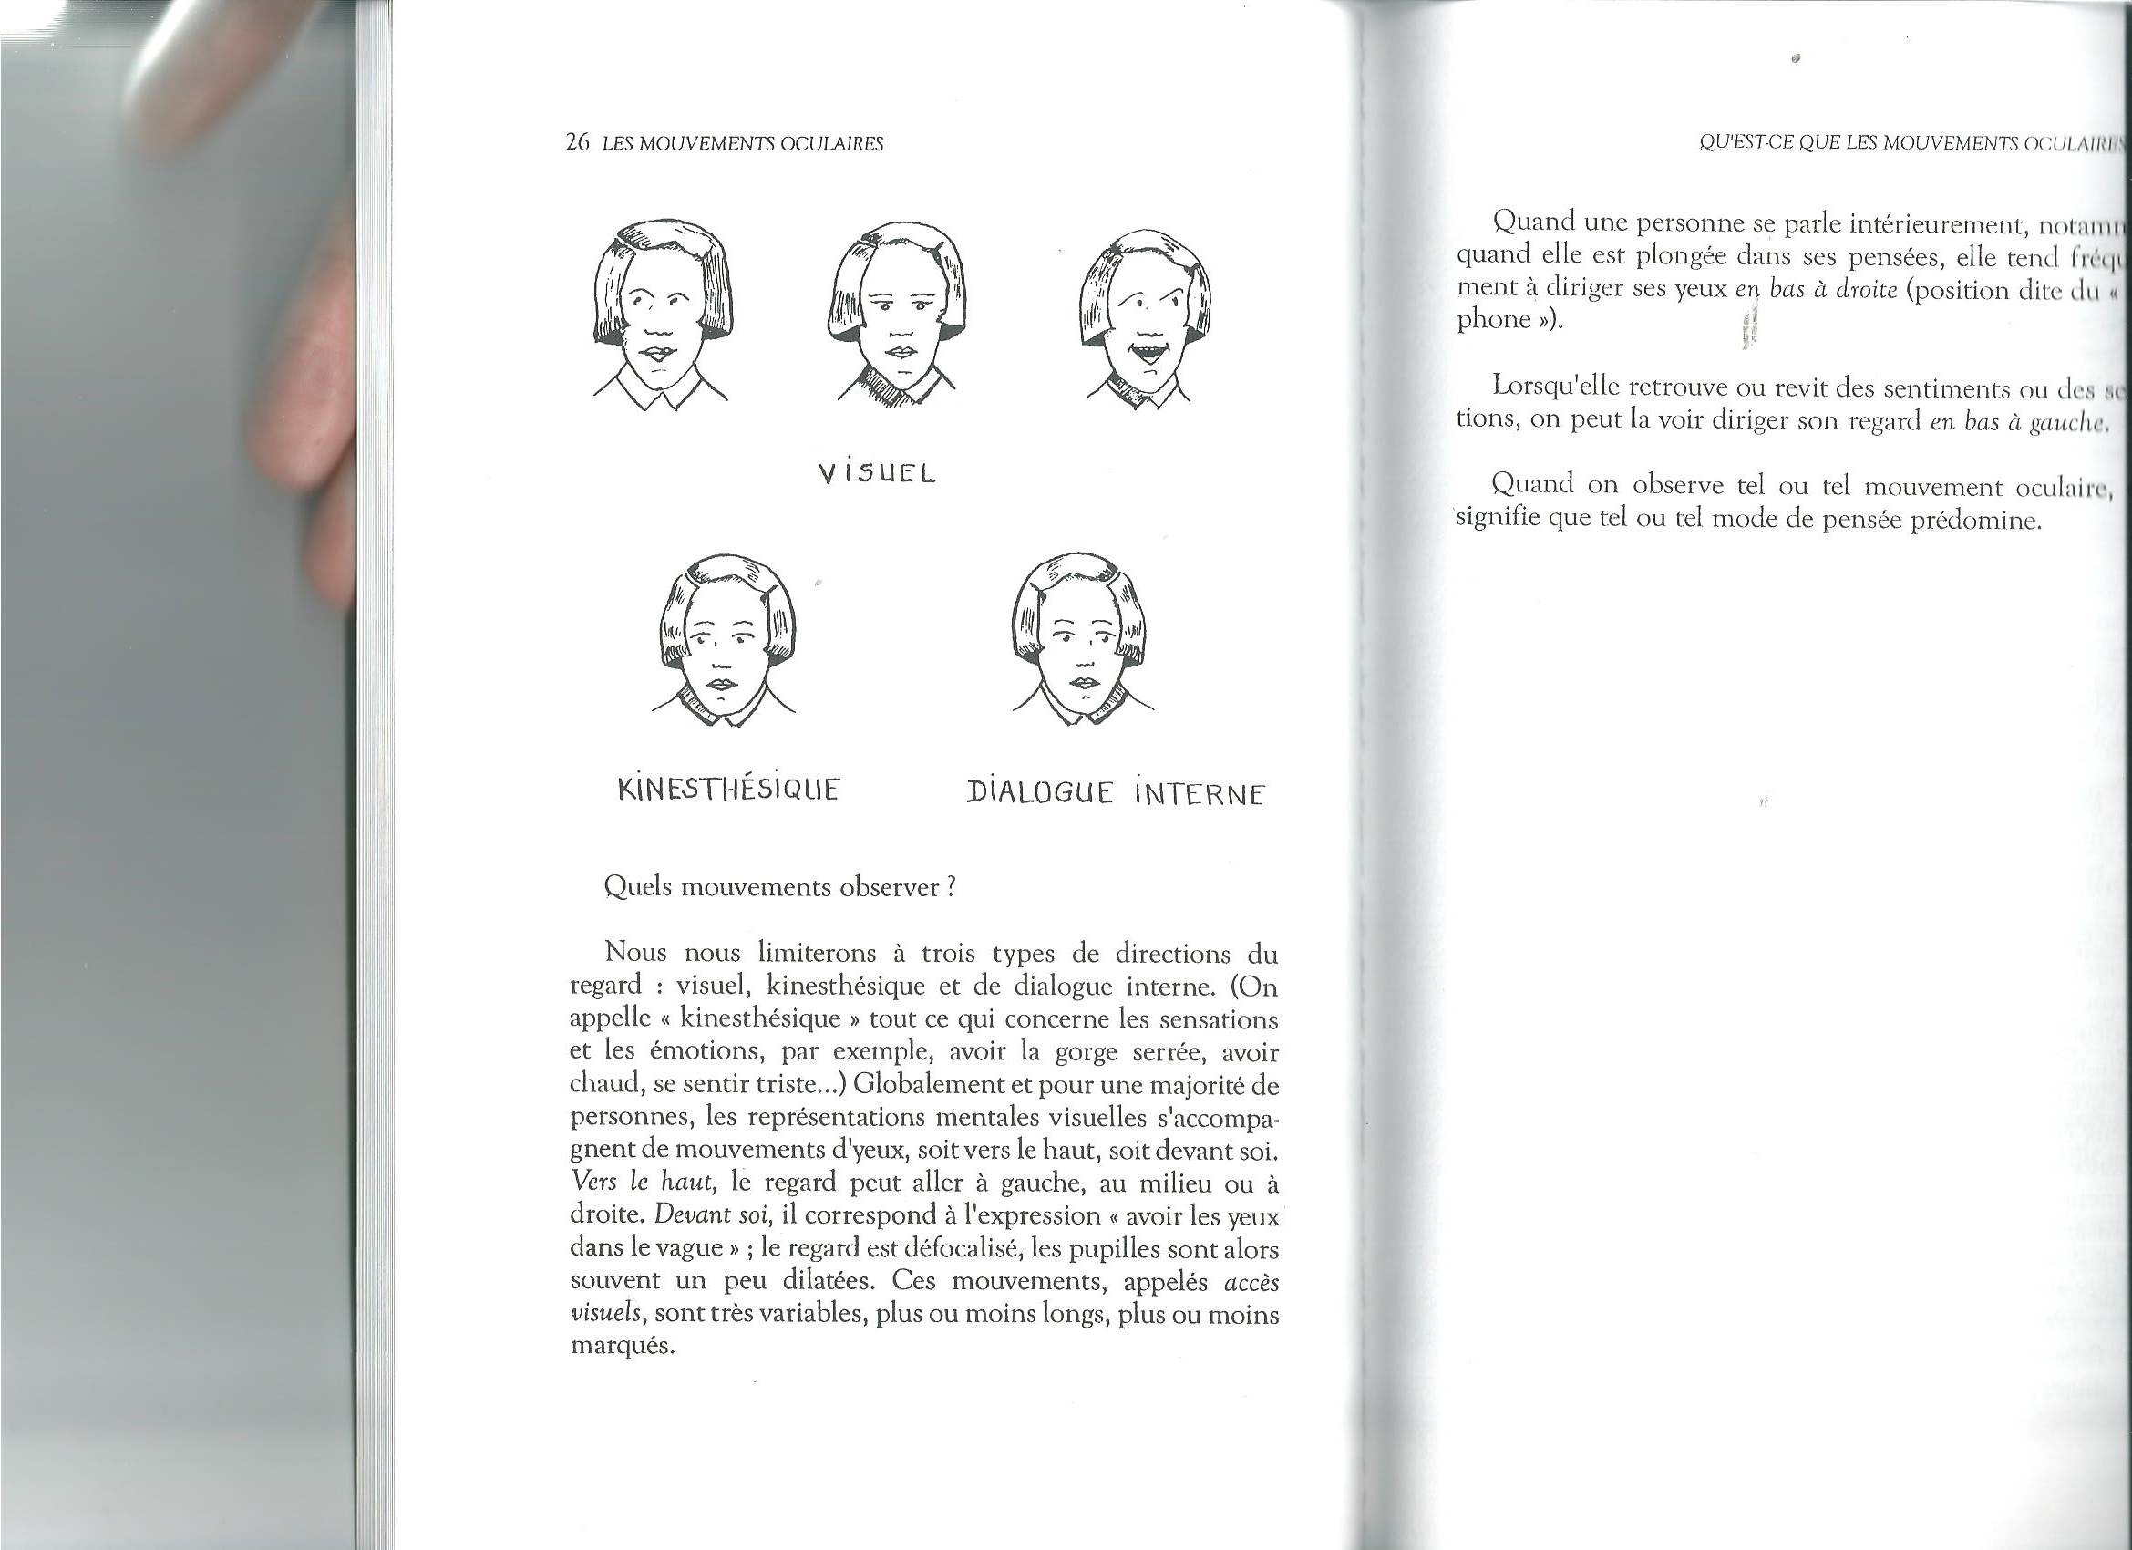
OUTIL N°10 :
Les mouvements oculaires
Quel est votre vision des choses ?
Quel aspect de notre proposition avez-vous vu ?
Vous voyez bien le problème ?
Quel est votre sentiment ? Que vous dites-vous ?
Qu’avez-vous ressenti A quoi pensez-vous ?
quand vous avez appris …

Slide 11
OUTIL N°11 :
La planification d’une journée de travail
Gestion de son efficacité
Pic du milieu de la matinée
moment idéal aux tâches importantes et urgentes.
Pic de fin d’après-midi
meilleur moment pour effectuer des tâches importantes.
Niveau de performance
9h 11h 13h 15h 17h
Creux d’après déjeuner
moment à réserver aux tâches administratives.

Slide 12
OUTIL N°12 :
Les objectifs annuels

Slide 13
OUTIL N°13 :
La matrice d’Eisenhower
Gestion des priorités
  Les tâches de type A sont prioritaires. Elles combinent urgence et importance. Chronologiquement les tâches de type A6 doivent être exécutées avant celles de type A5 et A4. Toutes les tâches de type A doivent être traitées très rapidement. Elles ont une valeur primordiale dans le contexte de la fonction que l ’on exerce.
  Les tâches de type B combinent un moindre degré d ’urgence avec une certaine importance. Elles doivent s’effectuer rapidement et peuvent éventuellement être déléguées ou différées.
  Quant aux tâches de type C, elles constituent souvent ce qu’on appelle la routine. Elles peuvent facilement être déléguées (travaux administratifs …), voire éliminées.

Slide 14
OUTIL N°14 :
Planifier ses tâches
Objectif 1
Objectif 2
Date: . . / . . / 2 0 . .
Activités
Qui ?
Durée
estimée
Echéance
Priorité
Rang-ABC
Urgent
+++ /+/ -
Important
+++/++/- - -
Heures
Activités
Notes
8h00
9h00
10h00
11h00
12h00
13h00
14h00
15h00
16h00
17h00
18h00
19h00
20h00
21h00

Slide 15
OUTIL N°15 :
L’entretien professionnel (1/2)
Évaluation des capacités et des compétences
mises en œuvredans le poste
Point Faible
Progrès à réaliser
Niveau suffisant
Point Fort
Niveau atteint:
↓ ↓ ↓ ↓
Capacités générales :
Expertise technique (Analyse des problèmes, fiabilité)
Force de proposition (Amélioration du travail …)
Organisation (Respect des plannings, ponctualité…)
Qualités relationnelles (Écouter, Communiquer … )
Autonomie dans le travail (Exécute seul … )
Prise d’initiative (Prise de décisions …)
Autres compétences importantes du poste
……………………………………………………..
……………………………………………………..
……………………………………………………..
……………………………………………………..
…………………………………………………….
…………………………………………………….

Slide 16
OUTIL N°16 :
L’entretien professionnel (2/2)
Le plan de développement
Objectif à moyen terme (1 an) :
……………………………………
Compétences à développer Moyens pour y parvenir
……………………………… ………………..
……………………………… ………………..
……………………………… ………………..
……………………………… ………………..
……………………………… ………………..
Objectif à long terme (3 ans) :
……………………………………
Compétences à développer Moyens pour y parvenir
……………………………… ………………..
……………………………… ………………..
……………………………… ………………..
……………………………… ………………..
……………………………… ………………..

Slide 17
OUTIL N°17 :
Gestion du stress
Le stress est la relation personnelle que l’on établit entre l’attendu et le vécu
Attendu
Vécu
Écart accepté?
Oui
Non
Production adrénaline
Hormone du succès
les effets = la réussite
Elimination par l’action
Production
d’adrénocorticotrope
(ACTH)
Hormone du blocage
les effets = échec,
comportements aberrants
Elimination par
l’exercice physique,
alimentation,
relaxation,
pleurs ...

Slide 18
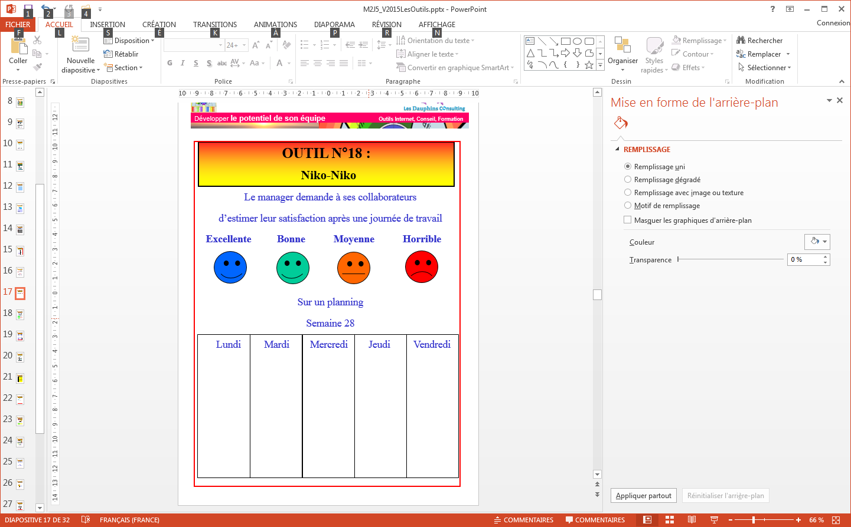
OUTIL N°18 :
Niko-Niko
Le manager demande à ses collaborateurs
d’estimer leur satisfaction après une journée de travail
Excellente Bonne Moyenne Horrible
Sur un planning
Semaine 28
Lundi Mardi Mercredi Jeudi Vendredi
Ben
Car
Eno
Sol
..
..
..
..

Slide 19
OUTIL N°19 :
Les 4 modes de communication
Magistrale
Méthode explicative,
Théorie,
Concept,
Faits,
Chiffres.
Découverte
Interrogatif
(Qui, Quoi,
Comment, Pourquoi,
Où …),
Métaphore.
A
Logique
Créatif
D
B
Structuré
C
Emotif
Démonstrative
Situation de départ
1er
2ème
3ème
……
En conclusion
Participative
Méthode
expérimentale,
Faire faire,
Histoire dont votre
interlocuteur est le héros.

Slide 20
OUTIL N°20 :
Les cycles de la concentration
La durée de la réunion
Si la réunion dure plus de 90 ’, l’animateur devra prévoir une pause de 10 minutes.
Intensité de concentration
0h 30 ’ 60 ’ 90 ’ 120 ’ 150 ’ 180 ’
Creux ludique
Pause

Slide 21
OUTIL N°21 :
L’ancrage
Pour en savoir plus ...
« L’ancrage » positif avant la réunion consiste à se remémorer une situation particulièrement agréable (souvenir de vacances, moment de loisir ...) et à en percevoir les images, les odeurs, les sons et enfin la sensation que vous éprouviez à ce moment là.
Cette sensation vous allez alors la nommer et « l’ancrer » par un geste sur votre corps (geste de la main, position du corps).
Il suffira alors de rappeler ce geste pour retrouver les sensations positives pendant la réunion dans les moments de fortes pressions.

Slide 22
OUTIL N°22 :
Introduire une réunion
□ Etait-il là en avance ?
□ A-t-il dit « bonjour » personnellement, avec un contact aux yeux?
□ La salle était-elle préparée pour la réunion ?
□ Y avait-il le minimum de confort ?
□ A-t-il parlé d'autre chose en attendant tous les participants ?
□ A-t-il démarré la réunion à l'heure fixée ?
□ A-t-il accueilli les retardataires en faisant une courte synthèse ?
□ A-t-il introduit la réunion en rappelant les enjeux ?
□ S'est-il présenté ?
□ A-t-il permis à chaque participant de se présenter ?
□ A-t-il décliné l'objectif de la réunion ?
□ A-t-il présenté l’agenda de la réunion ?
□ A-t-il négocié avec les participants les pauses et l'heure de fin ?
□ A-t-il défini son rôle durant les différentes phases de la réunion ?
□ A-t-il situé le rôle des participants dans les différentes phases de la réunion ?
□ A-t-il vérifié l'accord sur l'objectif, l'ordre du jour et les différents rôles?
□ A-t-il fait parler chaque participant avant de démarrer la réunion ?

Slide 23
OUTIL N°23 :
Les 4 types de participants
Critique
Raisonne / l’objectif.
Analyse les faits.
Aime que l’agenda soit clair et précis.
Positif
N’aime pas perdre son temps.
Sera la locomotive du groupe.
Fera preuve de créativité lors des brainstormings et des résolutions de problèmes.
A
D
B
C
Discret
Comportements dysfonctionnels par rapport au groupe.
Vérifiera la bonne tenue de l’agenda.
Bavard
Aime communiquer.
Pas la conscience du temps.
Prend trop d’engagement.
Assure peu de suivi.
Perd de vue les objectifs.

Slide 24
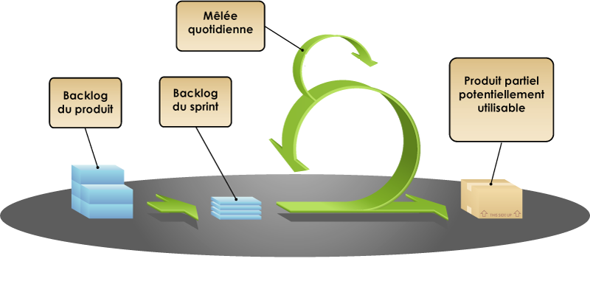
OUTIL N°24 :
Animation Agile des réunions
Objectifs
Annuels
Projets
en cours
Mêlée
Quotidienne
/ Hebdomadaire
Sprint
24 heures
/ 1 semaine
Projets
terminés
Backlog
Trimestriel
Sprint
Backlog
2 – 4 semaines
Retrospectives
Sprint Meeting
Adaptation
  Principe de livraisons itératives
  Backlog Trimestriel (40’)
  Sprint meeting + Rétrospective (40’) tous les 2 à 4 semaines
  Mêlée quotidienne (15’)

Slide 25
OUTIL N°25 :
Brainstorming 1/2
Les différentes méthodes
1) Métaplan
L’animateur pose une question simple. Chaque participant, ou sous-groupe, dispose de marqueurs et de cartons. Après un temps de réflexion, les participants notent leurs réponses.
2) Speed the boat
L’animateur demande au groupe en dessinant un bateau avec
1) Des ancres : Qu’est-ce qui nous a handicapé sur la période ?
2) Des voiles : Qu’est-ce qui a nous a poussé sur la période ?
3) L’horizon : Quelles actions mettons-nous en œuvre ?
3) Etoile
L’animateur dessine une étoile sur un tableau
en demandant de classifier les idées d’amélioration en 4 grandes parties
(Continuer à/Arrêter de/plus de/ moins de ).
4) Timeline
L’animateur demande les évènements positifs / négatifs sur plusieurs périodes et les classe au dessus/ en dessous d’une ligne dessinée au tableau

Slide 26
OUTIL N°26 :
Brainstorming 2/2
Ouverture
Produire l’information ou créer
Fermeture
Plan d’actions
(après décision hors brainstorming)

Slide 27
OUTIL N°27 :
Compte-rendu de réunion immédiat
1 Date Heure Lieu
2 Participants
Nom Fonction Nom Fonction
3 Ordre du jour
4 Relevé des décisions
Quoi ? Qui ? Pour quand ?

Slide 28
OUTIL N°28 :
Conclure une réunion
Pour conclure sa réunion, l'animateur
□ A-t-il repris les objectifs du départ de la réunion ?
□ A-t-il pointé les résultats atteints et ceux non atteints ?
□ A-t-il présenté un tableau de synthèse de la réunion en reprenant?
  Les sujets abordés
  Les décisions prises
  Les responsables des actions
  Les dates de réalisation
□ A-t-il demandé à chaque participant son avis sur la qualité du travail?
□ A-t-il écouté les commentaires en silence, sans chercher à se justifier?
□ A-t-il clôt la réunion sur une note positive et encourageante ?
□ A-t-il fini à l'heure prévue ?

Slide 29
OUTIL N°29 :
S’exprimer en public
La voix
Avant tout respirez !!!
Parler, c’est respecter le schéma suivant :
Silence Parole
Expirer Inspirer Voix
(respiration) (action)
Vider l’air : se détendre
(l’auditoire assimile la phrase précédente)
Inspirer : se concentrer en silence
(l’auditoire devient attentif, effet de suspense).
Parler : Projeter sa voix
(l’auditoire découvre l’idée)
Les trois temps de la prise de parole

Slide 30
OUTIL N°30 :
Introduire les objectifs d’une présentation
L’animateur présentera
L’objectif de la présentation,
Prévoir une accroche,
(raison d ’être de votre intervention).
Il vérifiera l’accord des participants
sur l’objectif de la présentation.
Réponses L’action
Objectif Avantages
Introduction Argumentation Conclusion

Slide 31
OUTIL N°31 :
L’impact d’un animateur
L’impact d’un animateur repose sur un trépied
Impact de
l’animateur
La qualité
du discours
L’authenticité
de
l’animateur
La qualité
de la relation
avec le groupe

Slide 32
OUTIL N°32 :
Le joker
Vos idées ...

